Slide 1
Qui étaient les Premiers Peuples et comment organisaient-ils leurs sociétés?
LES NOTES
# 3
Situation d’apprentissage 1.1
L’Histoire des Autochtones au Canada – Site Web du Gouvernement du Canada
Première partie – Les Premières Nations d'antan : les six principaux groupes géographiques
https://www.rcaanc-cirnac.gc.ca/fra/1100100013778/1607903934135
Découvrir le Canada : Les droits et responsabilités liées à la citoyenneté
© Sa Majesté la reine du chef du Canada, représentée par le ministre de Citoyenneté et Immigration Canada, 2021.

Slide 2
Croyances spirituelles
Les Premières Nations croyaient toutes que leurs valeurs et leurs traditions étaient des cadeaux du Créateur.
Un des enseignements les plus importants et les plus répandus de leurs croyances consistait à vivre en harmonie avec la nature.
Les Autochtones exprimaient leur gratitude envers tous les éléments de la nature et un immense respect pour tous les éléments de leur environnement, qu'ils soient animés ou non.
Le grand respect pour tous les éléments de la nature était dominant dans toutes les groupes Autochtones et se traduisait dans leurs chansons, danses, festivals et cérémonies.

Slide 3
Habillement
À l'exception des peuples de la côte du Pacifique, toutes les Premières Nations du pays confectionnaient leurs habits à partir de peaux d'animal tannées.
Quand la température le permettait, les hommes des Premières Nations de la côte du Pacifique demeuraient nus. Les hommes et les femmes des Premières Nations de la côte du Pacifique ne portaient pas de chaussures.
Hommes et femmes coloraient aussi leurs habits au moyen de teintures rouges, jaunes, bleues et vertes, conçues à partir de fleurs, de fruits, de racines et de baies.
Les hommes des Premières Nations des Plaines s'appliquaient régulièrement de la peinture au visage.

Slide 4
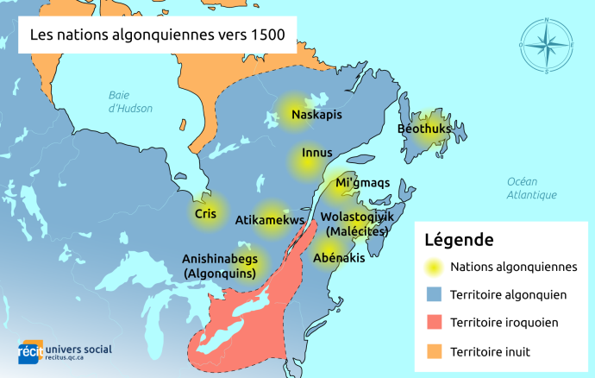
Les nations algonquiennes vers 1500
Les zones jaunes illustrent les territoires des Anishinabegs (Algonquins), des Cris, des Atikamekws, des Innus, des Naskapis, des Abénakis, des Wolastoqiyik (Malécites), des Mi'gmaqs et des Béothuks.
Source : Service national du RÉCIT, domaine de l’univers social. Licence : Creative Commons (BY-NC-SA).
https://histoire.recitus.qc.ca/periode/explorer/des-origines-a-1608/page/les-rapports-sociaux-au-sein-des-nations-autochtones

Slide 5
Modes de Transport
Les Premières Nations des régions boisées et des basins de fleuve Mackenzie et Yukon construisaient des canoës faits d'écorces de bouleau. Ils étaient légers, durables et adaptées à la navigation sur de nombreux cours d'eau et lacs de la région.
Les Premières Nations de la côte du Pacifique se déplaçaient presque exclusivement par voies navigables en utilisant des pirogues faites de cèdre rouge.
Les Premières Nations des Plaines sont devenues excellents cavaliers lorsque les explorateurs européens ont introduit les chevaux dans les Plaines autour de 1700.
Le cheval est devenu un élément essentiel de la culture : il servait pour la chasse, la guerre, les déplacements et le transport de biens.

Slide 6
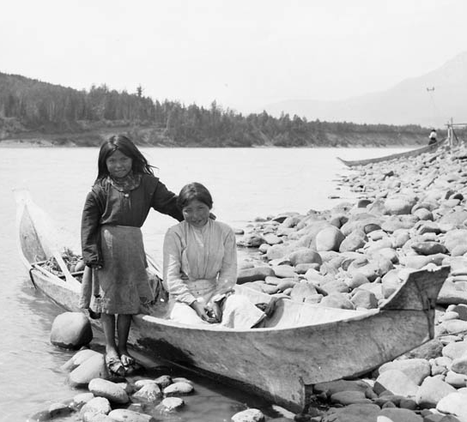
La pirogue est un type populaire de canot traditionnellement utilisé par les peuples autochtones et les premiers colons partout où la grosseur des arbres rend sa construction possible.
La pirogue atteint le sommet de sa popularité le long de la Côte Ouest, où les eaux grouillantes de vie (baleines, phoques, otaries, saumons, flétans, harengs, ouchalons et crustacés), abritent une faune maritime complexe.
https://www.thecanadianencyclopedia.ca/fr/article/pirogue

Slide 7
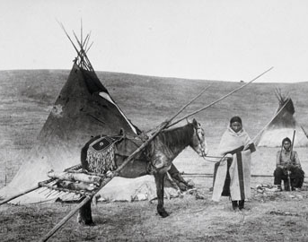
Le travois, un terme qui vient du mot travail, est un mode de transport utilisé par les peuples autochtones des Plaines. Tirés par des chevaux ou par des chiens, les travois transportent des biens personnels, en provenance et à destination des sites de chasse et des camps provisoires.
https://www.thecanadianencyclopedia.ca/fr/article/travois

